Slide 1

레이아웃 플러그인

Slide 2
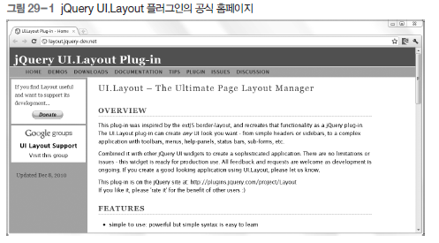
29.1 jQuery UI.Layout 플러그인
UI.Layout 플러그인
  자바의 AWT 또는 Swing과 C# 또는 Basic을 사용한 Windows Forms, WPF, Silverlight를 해본 독자는 쉽게 사용할 수 있는 플러그인
  UI.Layout 플러그인의 공식 홈페이지
    http://layout.jquery-dev.net/

Slide 3
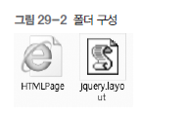
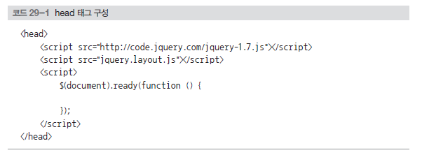
29.1 jQuery UI.Layout 플러그인
jQuery UI.Layout 플러그인 설치
  Official Release 버전 클릭해 다운
  압축 파일을 받은 후 폴더 구성
  jQuery.js 파일과 jquery.layout.js 파일 추가

Slide 4
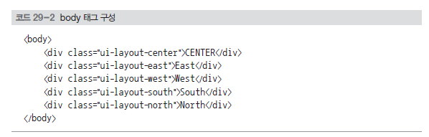
29.1 jQuery UI.Layout 플러그인
UI.layout 플러그인 사용
  body 태그 안에 div 태그를 놓음
  UI.layout 플러그인의 개발자가 지정한 클래스 속성 입력
  body 태그를 예제 코드 29-2처럼 구성

Slide 5
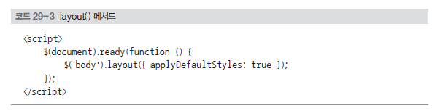
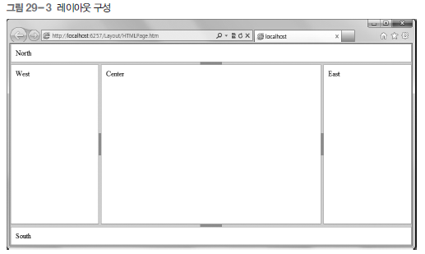
29.1 jQuery UI.Layout 플러그인
UI.layout 플러그인 사용 - 핵심 메서드는 layout()
  body 태그를 선택후 layout() 메서드 사용
  예제 코드 29-3]
    레이아웃이 어떤 방식으로 구성되는지 확인
    옵션 객체에 applyDefaultStyles 속성 입력 – 북쪽과 남쪽이 언제나 우선

Slide 6
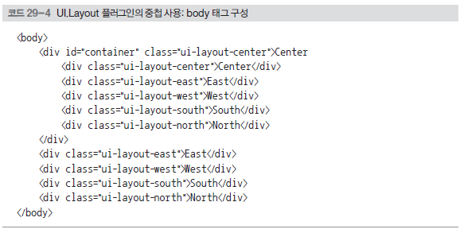
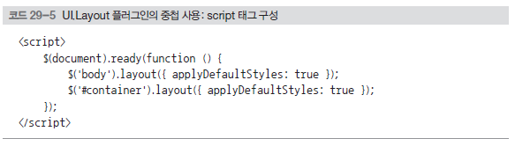
29.1 jQuery UI.Layout 플러그인
예제 코드 29-4]
  중앙에 위치하는 div 태그 안에 UI.Layout 플러그인 중첩 사용 가능

Slide 7
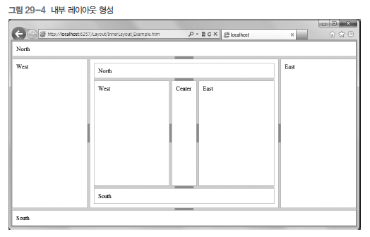
29.1 jQuery UI.Layout 플러그인
예제 코드 29-5] 실행 화면

Slide 8
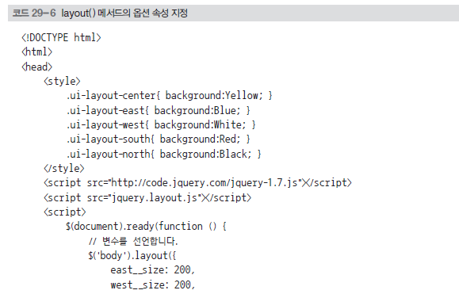
29.1 jQuery UI.Layout 플러그인
레이아웃 옵션 속성 조정 예제 (1)

Slide 9
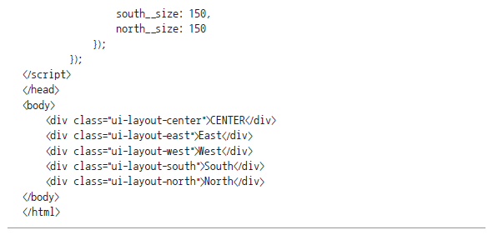
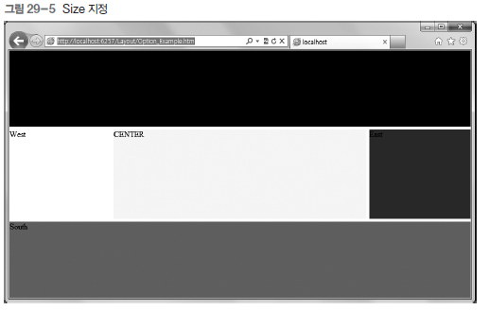
29.1 jQuery UI.Layout 플러그인
레이아웃 옵션 속성 조정 예제 (2)

Slide 10
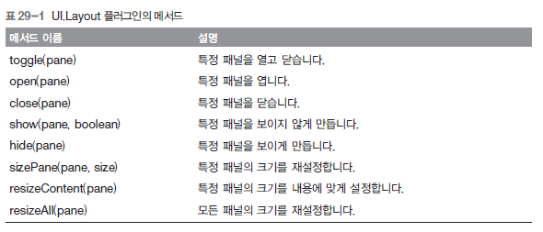
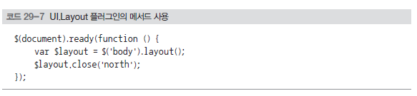
29.1 jQuery UI.Layout 플러그인
UI.Layout 플러그인
  표 29-1처럼 여덟 개의 메서드 제공

Slide 11
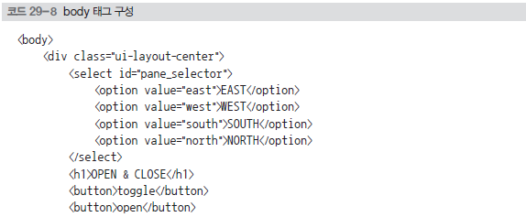
29.1 jQuery UI.Layout 플러그인
예제 코드 29-8 (1)
  UI Layout 플러그인의 메서드가 어떻게 동작하는지 테스트
  eval() 함수 사용해 메서드 실행
    body 태그 내용의 대소문자에 유의할 것 !

Slide 12
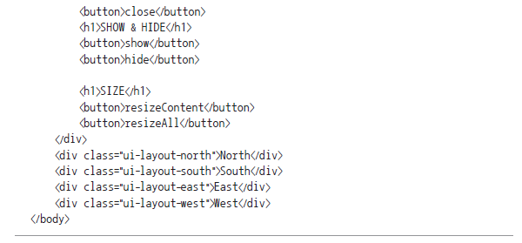
29.1 jQuery UI.Layout 플러그인
예제 코드 29-8 (2)

Slide 13
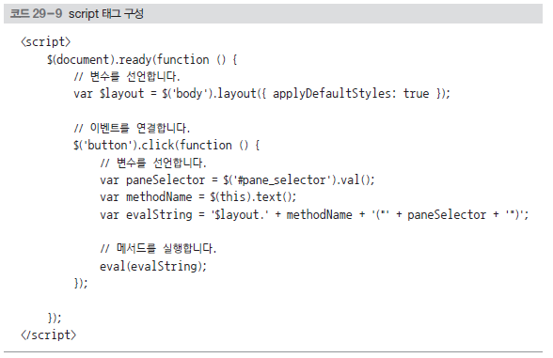
29.1 jQuery UI.Layout 플러그인
예제 코드 29-9]
  body 태그에 UI.Layout 플러그인 적용 후 $layout에 넣음
  button 태그에 클릭 이벤트를 연결
  eval() 함수 사용해 실행

Slide 14
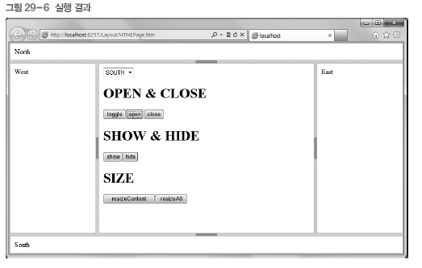
29.1 jQuery UI.Layout 플러그인
예제 코드 29-9] 실행 결과

Slide 15
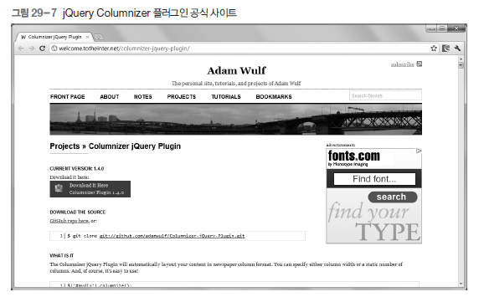
29.2 jQuery Columnizer 플러그인
Columnizer 플러그인
  단을 나누는 플러그인
  http://welcome.totheinter.net/columnizer-jquery-plugin/ 에서 다운

Slide 16
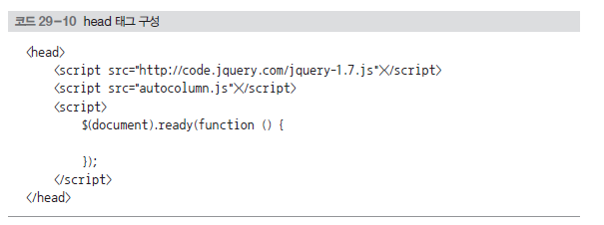
29.2 jQuery Columnizer 플러그인
Head 태그 구성

Slide 17
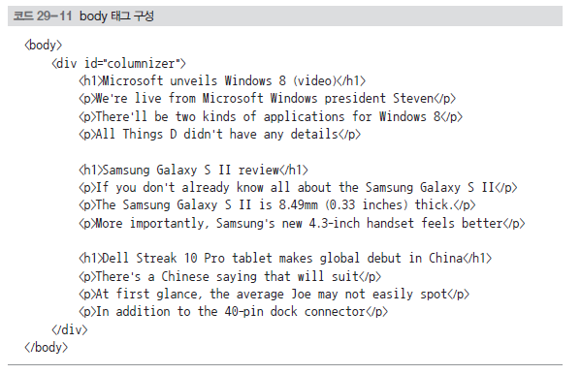
29.2 jQuery Columnizer 플러그인
body 태그 구성
  예제 코드 29-11처럼 여러 개의 h1 태그와 p 태그 사용

Slide 18
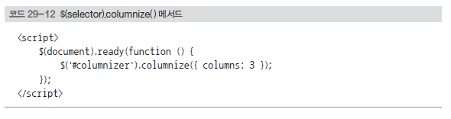
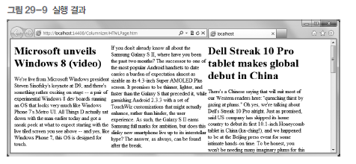
29.2 jQuery Columnizer 플러그인
Columnizer 플러그인 사용
  Columnizer 플러그인의 핵심 메서드는 columnize()
  columnize() 메서드
    width 옵션 속성을 지정해 단을 나눔
    columns 옵션 속성을 지정해야 단을 나눌 수 있음 – 3개로 지정해서 3단

Slide 19
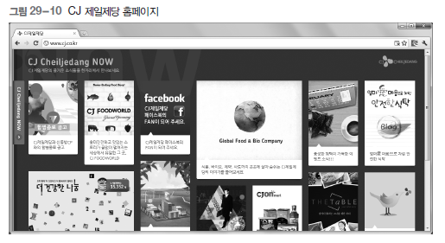
29.3 jQuery Masonry 플러그인
Masonry 플러그인
  동적인 레이아웃을 구성할 때 사용할 수 있는 플러그인
  활용 예시

Slide 20
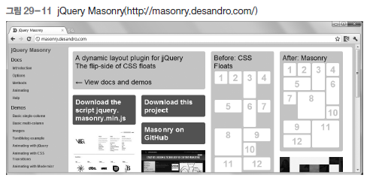
29.3 jQuery Masonry 플러그인
Masonry 플러그인의 공식 홈페이지
  http://masonry.desandro.com/

Slide 21
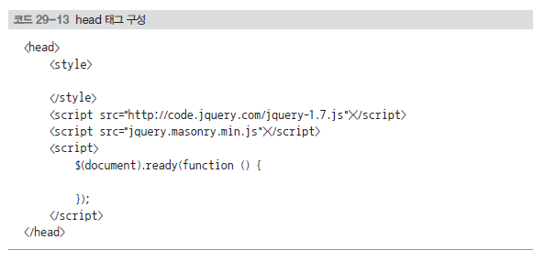
29.3 jQuery Masonry 플러그인
테스트 Head 태그 구성

Slide 22
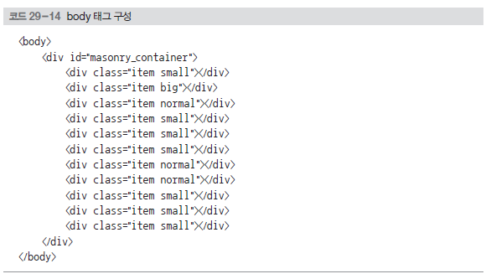
29.3 jQuery Masonry 플러그인
테스트 Body 태그 구성
  Masonry 플러그인은 div 태그 내부에 div 태그를 여러 개 배치해 사용
  각 div 태그에는 float 속성이 left이나 right로 적용돼 있어야

Slide 23
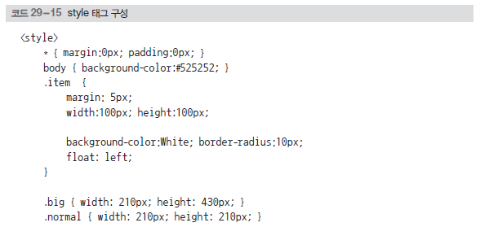
29.3 jQuery Masonry 플러그인
Style 태그 구성

Slide 24
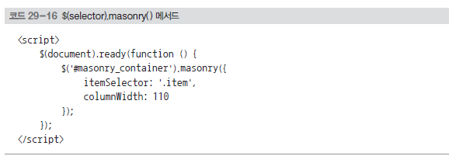
29.3 jQuery Masonry 플러그인
Masonry 플러그인의 핵심 메서드는 masonry()
  itemSelector 옵션 속성과 columnWidth 옵션 속성은 반드시 지정해야

Slide 25
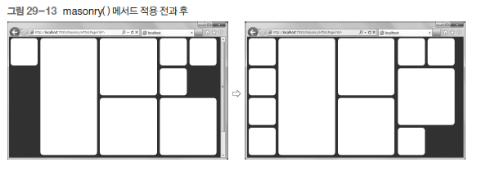
29.3 jQuery Masonry 플러그인
“왜 columnWidth 속성을 110으로 설정하는가?”
  columnWidth 옵션 속성은 Masonry 플러그인이 사용할 열 너비 지정
  예제 코드를 실행하면 그림 29-13처럼 특정크기의 열로 분할
  스타일 시트에서 small 클래스의 width 속성을 100px로 지정
  item 클래스의 margin 속성을 5px로 입력
  한 item 요소의 너비는 110px

Slide 26
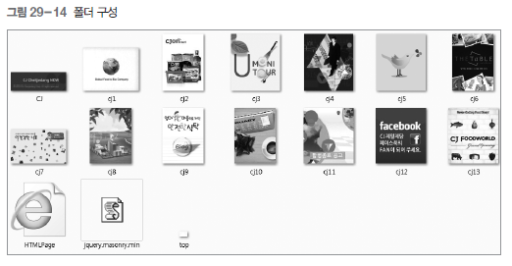
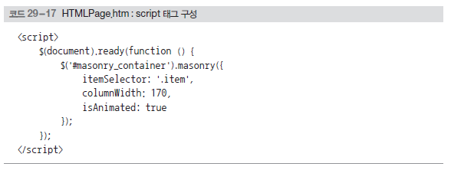
29.3 jQuery Masonry 플러그인
Masonry 플러그인 사용
  CJ 제일제당의 사이트를 모방 예제
  예제 폴더의 29장/19 절에 그림 29-14처럼 폴더 구성

Slide 27
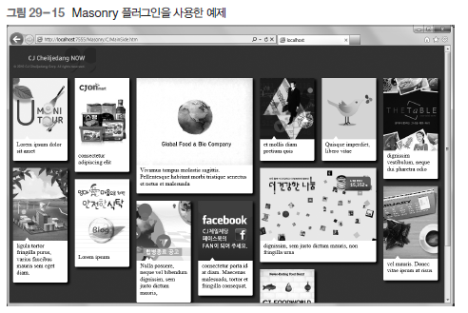
29.3 jQuery Masonry 플러그인
Masonry 플러그인 사용 결과

Slide 28
29.3 jQuery Masonry 플러그인
Masorny 플러그인의 옵션 속성
  예제 코드 29-17] 의 세 가지 가장 많이 사용
  추가 옵션 속성은 Masorny 플러그인의 공식 홈페이지 참고
Masorny 플러그인의 메서드
  jQuery UI 플러그인과 비슷한 방법으로 사용
  masonry() 메서드를 사용시, 첫 번째 매개 변수에 메서드의 이름 입력
  추가 매개 변수 입력
    $(selector).masonry('methodName', [optionalParameters])

Slide 29
29.3 jQuery Masonry 플러그인
Masorny 플러그인의 메서드 종류
  appended
  destroy
  layout
  option
  reloadItems
  reload
  remove

Slide 30
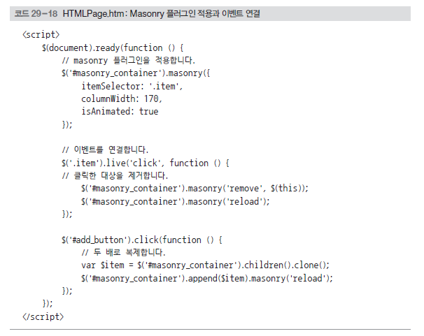
29.3 jQuery Masonry 플러그인
remove 메서드 / reload 메서드 사용 예제

